Slide 1
Signore e Singori…
Ecco a voi un esempio dimostrativo
sull‘utilità di una illuminazione adeguata.

Slide 2
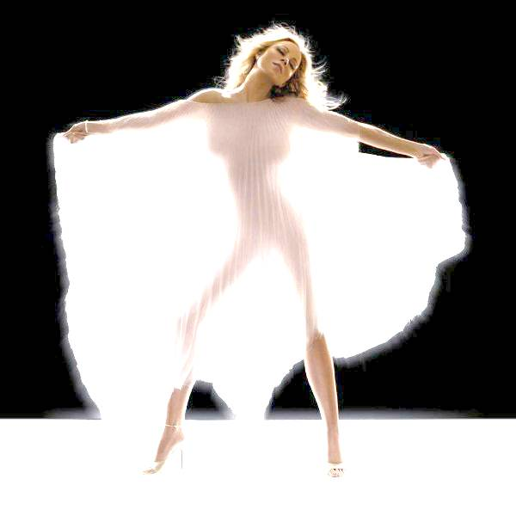

Clicca sull’interruttore

Slide 3
